Slide 1
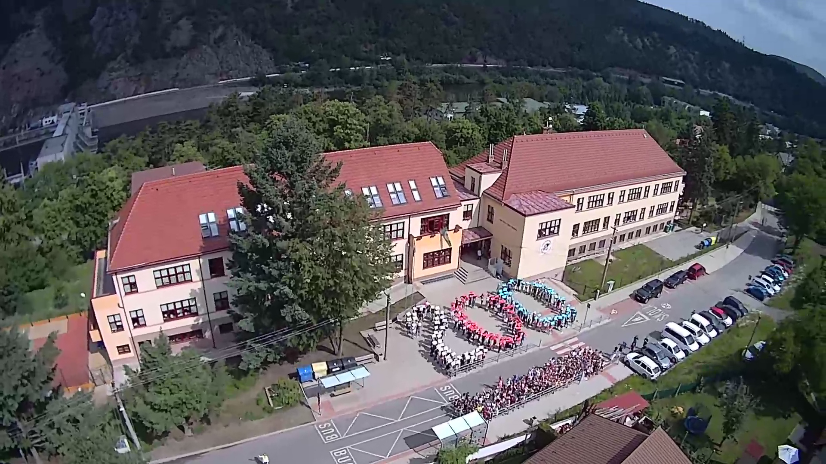
ZABEZPEČENÍ ŠKOLNÍHO ROKU 2021/2022 KAPACITA ŠKOLY MOŽNOSTI ŠKOLY PŘI NAPLŇOVÁNÍ ŠVP (ŠKOLNÍHO VZDĚLÁVACÍHO PROGRAMU)

Slide 2
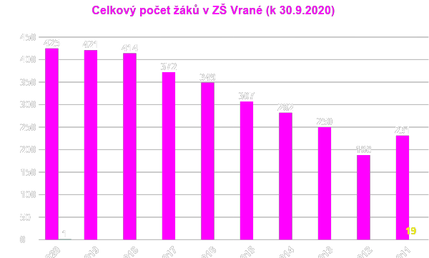
19 počet tříd
14
14
15
16
17
17
18
19

Slide 3
VÝVOJ (2012-2021) POČTU ŽÁKŮ Z OBCÍ ZVOLE A BŘEZOVÁ - OLEŠKO V ZŠ VRANÉ NAD VLTAVOU
Školní rok | ze Zvole | z Březové | Celkem
2012/2013 | 27 | 10 | 37
2013/2014 | 26 | 20 | 46
2014/2015 | 22 | 29 | 51
2015/2016 | 11 | 37 | 48
2016/2017 | 19 | 45 | 64
2017/2018 | 23 | 51 | 74
2018/2019 | 28 | 65 | 93
2019/2020 | 35 | 68 | 103
2020/2021 | 39 | 86 | 125

Slide 4
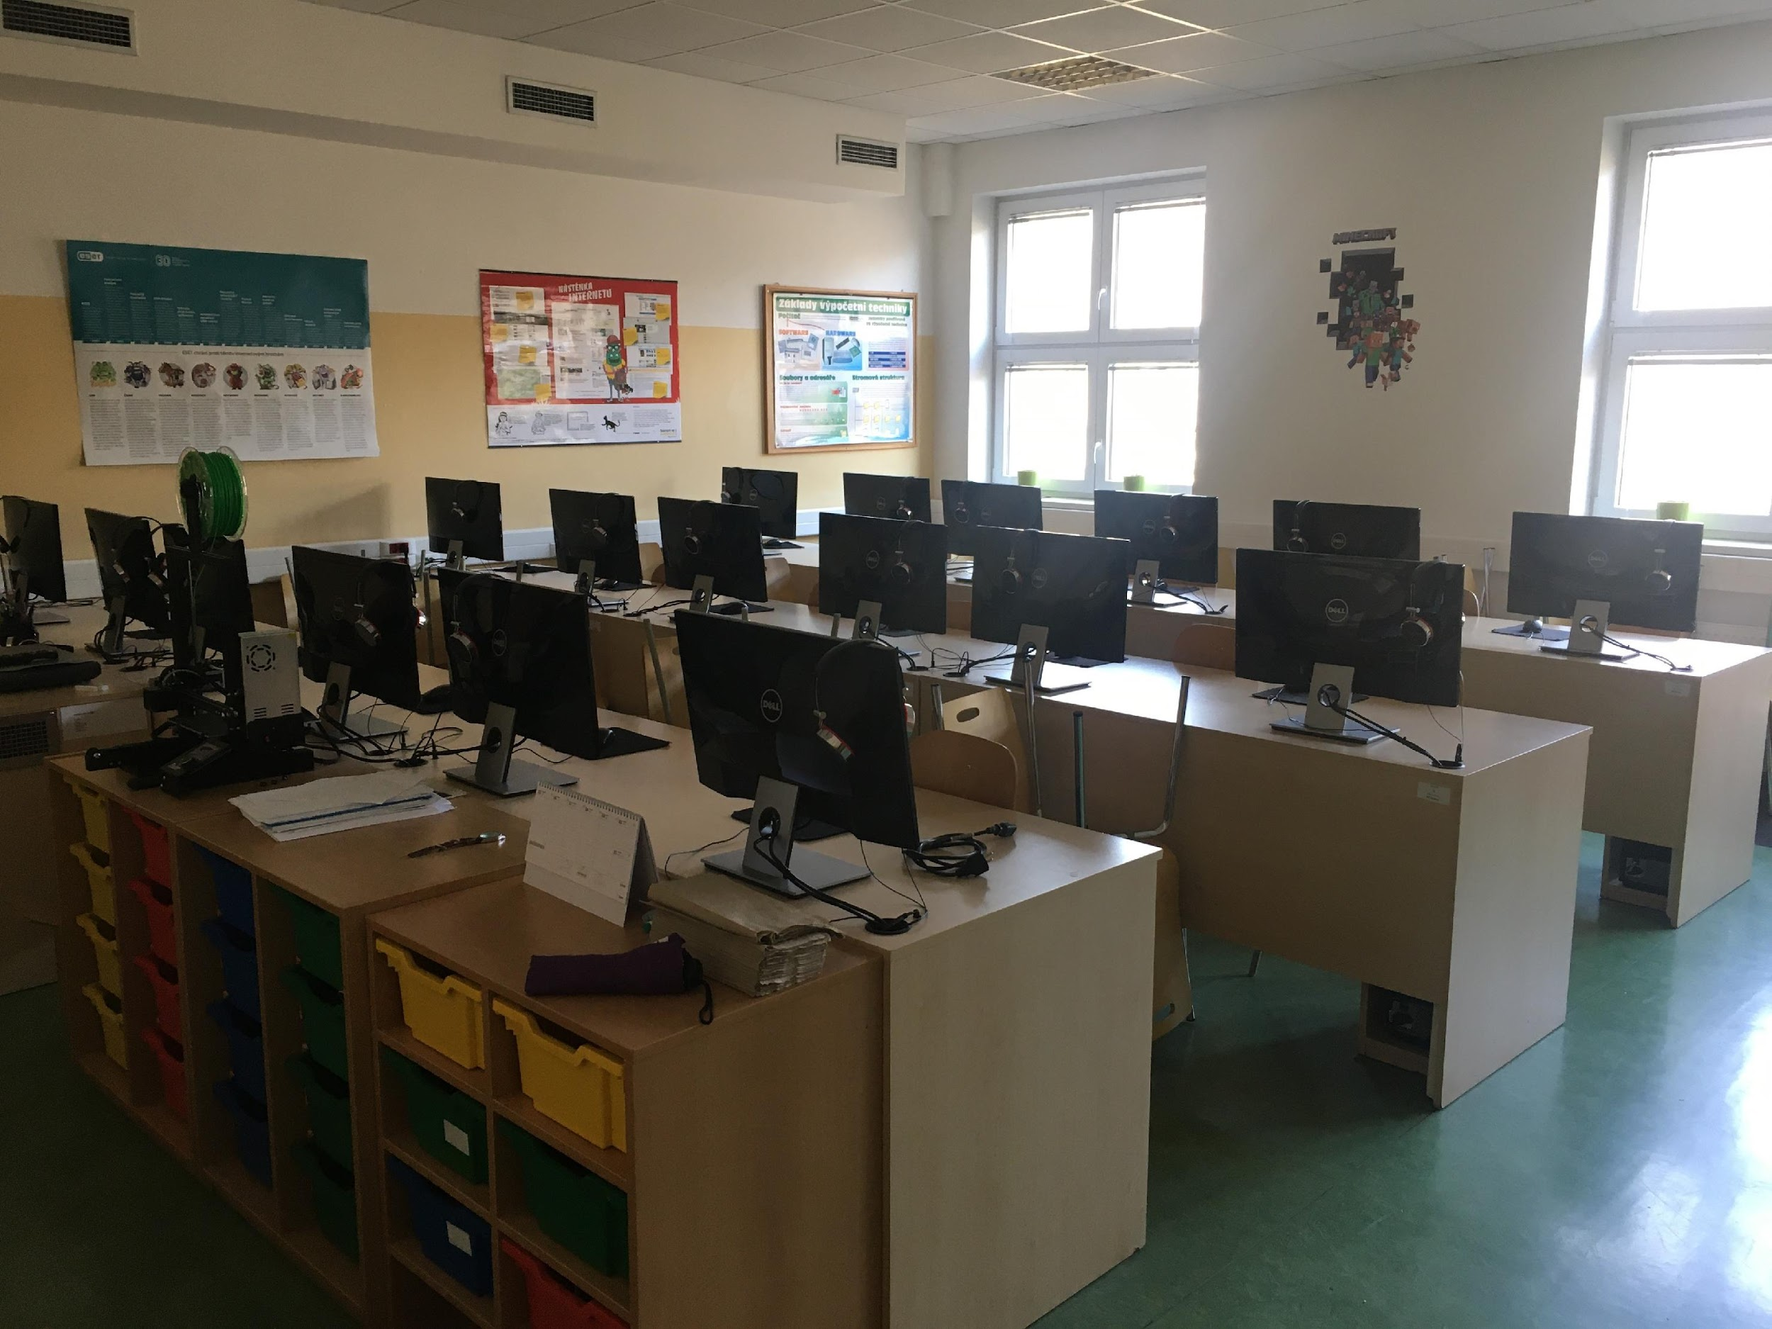
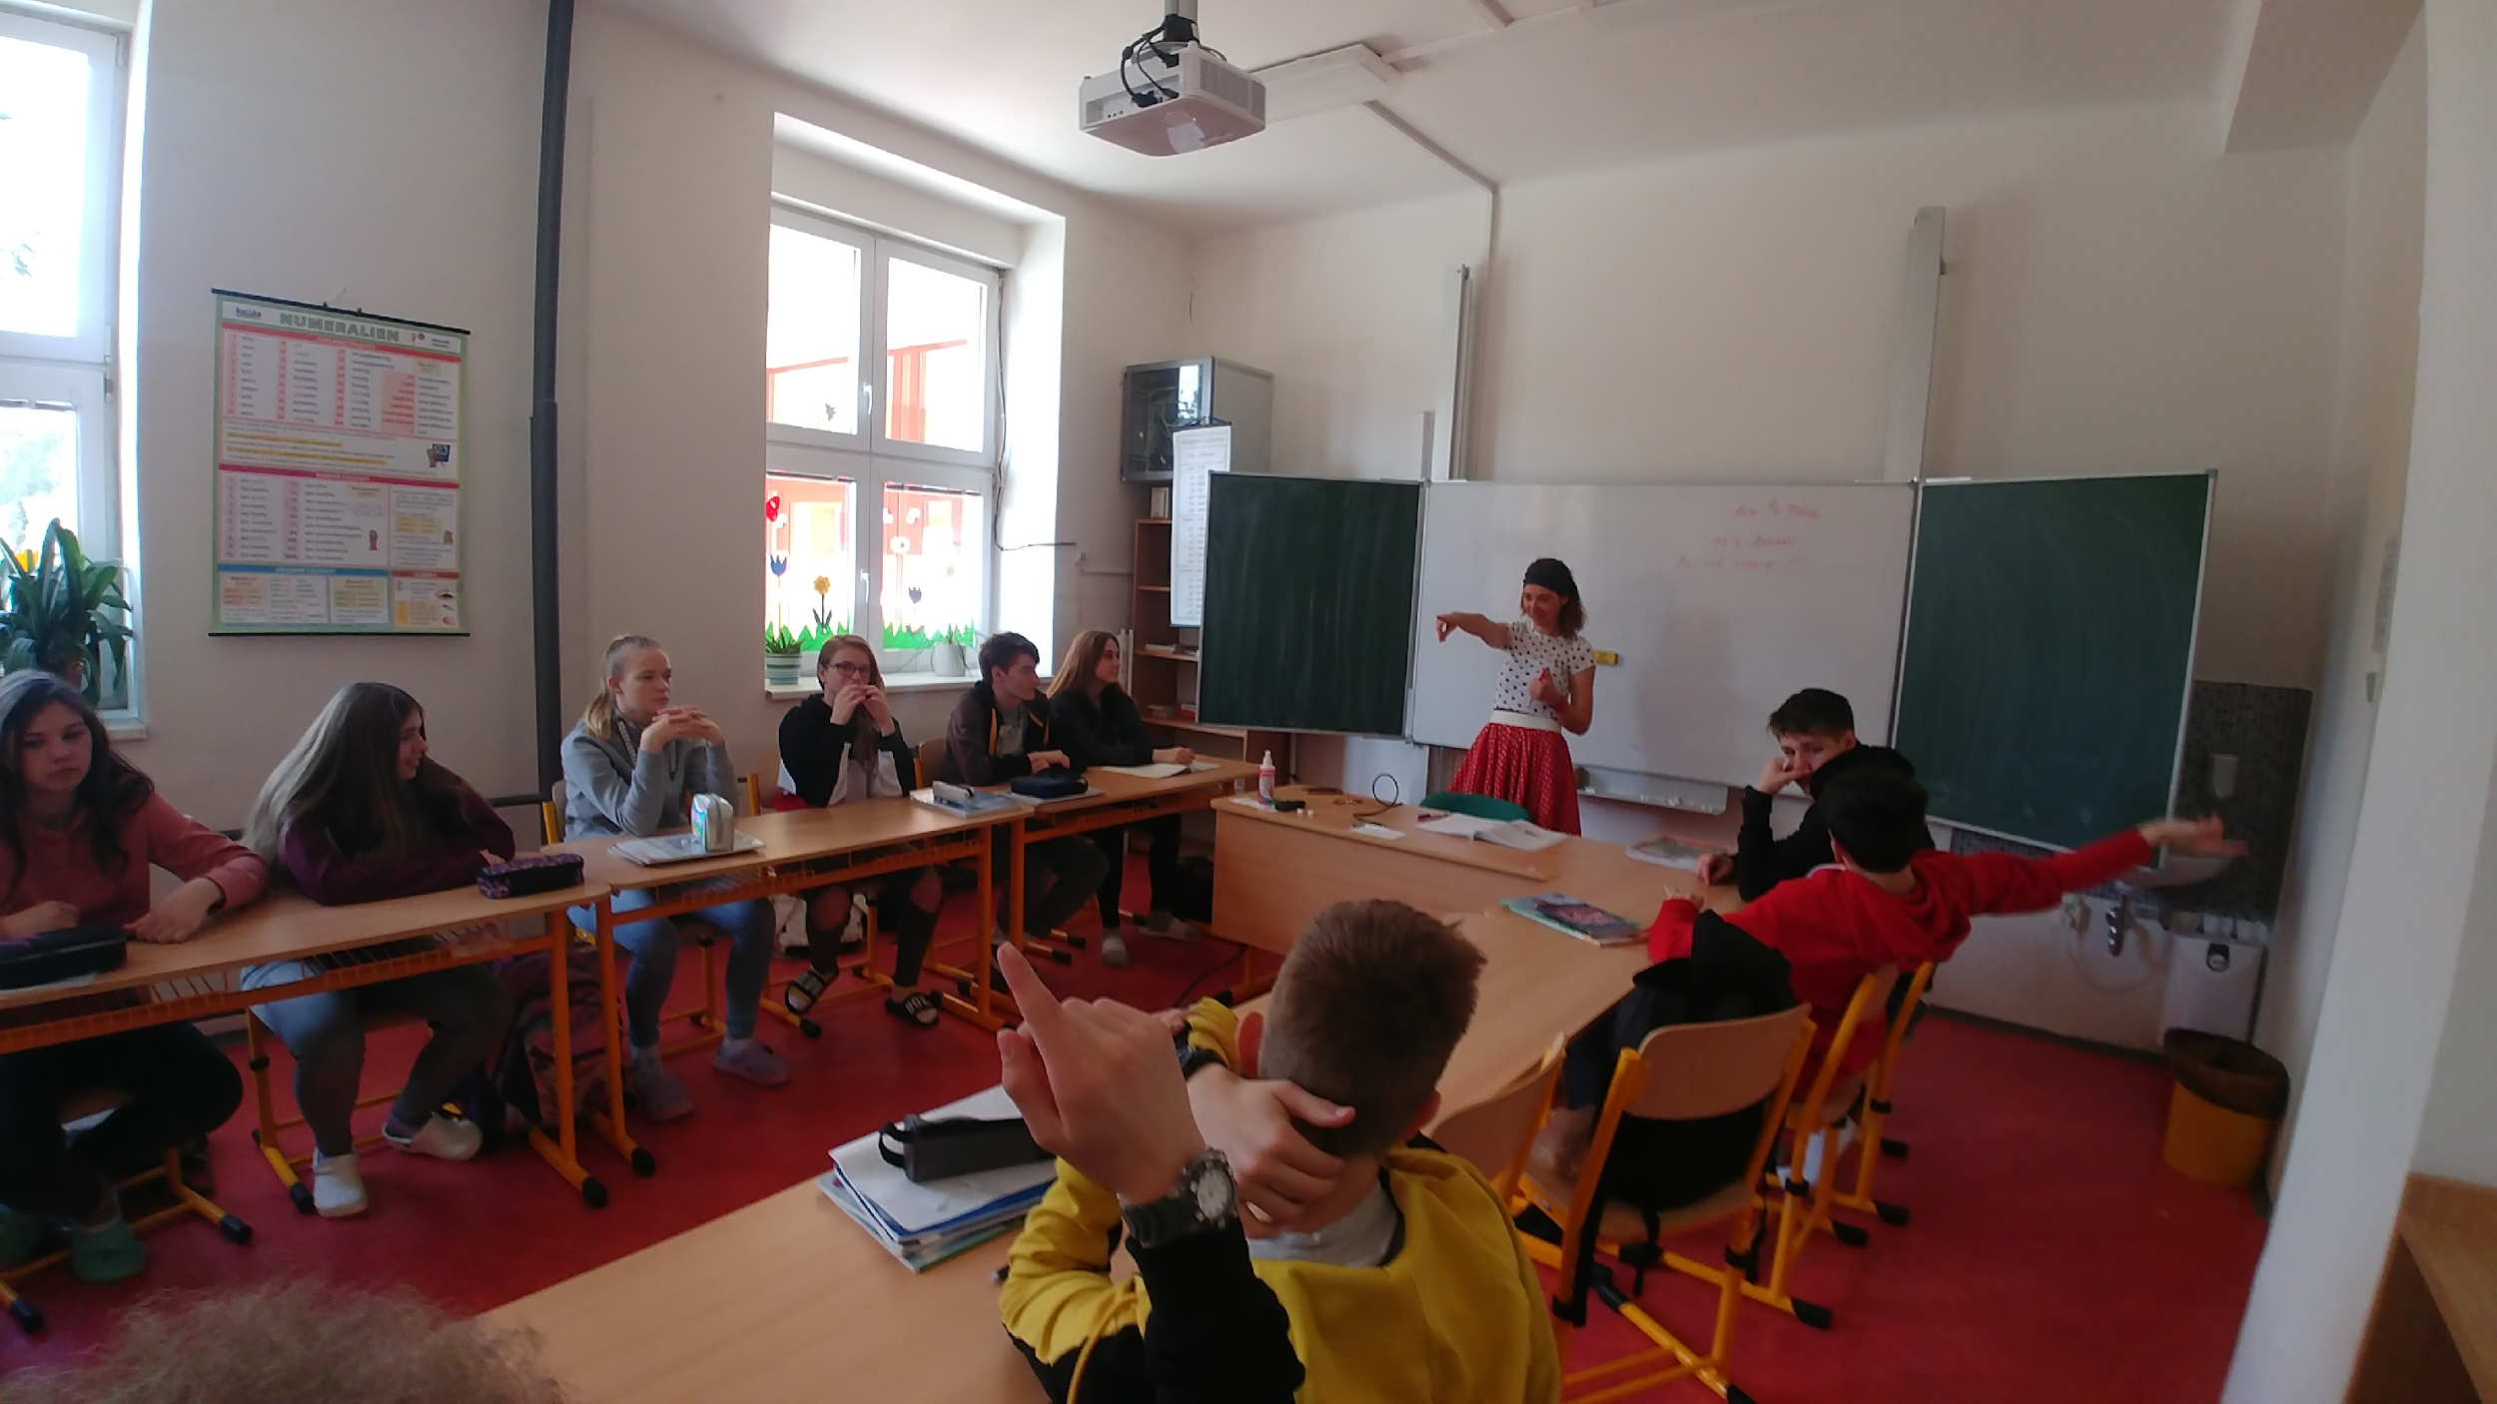
Ve škole:
fyzicky 19 tříd žáků 1.-9. ročníku
21 učeben: 18 kmenových
3 odborné učebny (1 slouží jako kmenová)
ICT - počítačovna
učebna chemie-fyziky
jazyková učebna (4,9 x 7,55m – 37 m² )

Slide 5
§
Vyhláška 410/2005, kterou se stanoví hygienické požadavky na prostory škol
Podle § 5 vyhlášky 48/2005 o základním vzdělávání:
Nejvyšší počet žáků ve skupině je 30.
Při výuce cizích jazyků je nejvyšší počet žáků ve skupině 24!
Nejvyšší počet se snižuje o 1 za každého žáka s přiznaným PO 3. stupně.

Slide 6
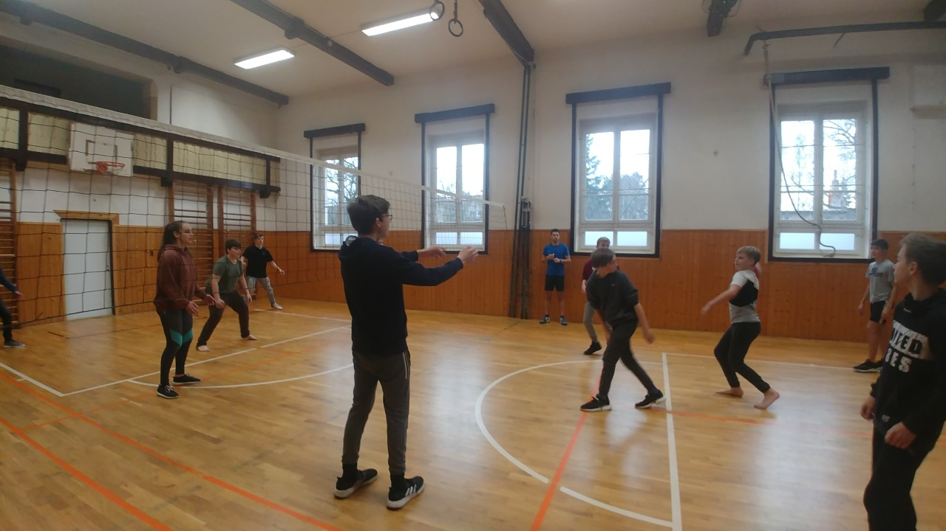
Tělesná výchova (TV) – nyní
1 třída má tělesnou výchovu od 7 hodin ráno
2 třídy mají v totožném čase „nasazený“ tělocvik v rozvrhu „proti sobě“.
(Tzn. jedna třída v sokolovně, druhá venku za každého počasí po celý školní rok).
TV pokrývá v tělocvičně bez jediné pauzy 1. - 8. hodinu každý den,
v pátek 0. - 8. hodinu (ještě nikdy tomu v historii školy tak nebylo).
Příští rok 2021/2022 – o 12 hodin/týdně navíc
(oproti minulému roku i bez obnovení spádovosti)
Na 1. stupni navýšení hodin TV o 8 hodin/týdně (4.A,B + 5.A,B)
Na 2. stupni navýšení hodin TV o 4 hodin/týdně (6.AB d + 2hod, 9.AB d + 2hod)
(Pozn.: na 1.st. nejvyšší počet ve skupině 24, na 2.st. nejvyšší počet ve skupině 20 (stanovisko KHS- max.16 žáků)
Tělesná výchova se tedy bude vyučovat po celý rok v 7 (6 nových + 1 již z letošního roku) případech „naproti“ jinému tělocviku ve stejný čas!
! Škola nemá podmínky k řádné výuce TV, jak je uvedeno i v inspekční zprávě ČŠI. A nejen k výuce TV.

Slide 7
Chybějící prostory ve škole:
Tělocvična (ke školnímu venkovnímu hřišti škola nemá k dispozici tak, jak je tomu ve vyhlášce,
ani šatny a sprchy)
Prostory pro výuku povinného předmětu pracovní činnosti:
- dílny - od roku 2022 má být do škol zaveden nový předmět technika (prostorové požadavky na pracovní
činnosti 4m² na žáka)
- kuchyňku
Od roku 2023 se navyšuje na ZŠ počet hodin předmětu ICT. Dnes máme ve třídě ICT 24 počítačů
a do 5. tříd nám dorůstají třídy o 27 žácích, v budoucnu bude nutné půlit i je.
Navíc učebna ICT podléhá přesným prostorovým požadavkům - 2m² na žáka (viz zmiňovaná vyhláška).
Prostory pro školní družinu, školní klub (nyní detašované pracoviště ve Staré škole u kostela)
Prostory pro zázemí AP (asistentů pedagoga – 11 osob)
V inspekčních zprávách (z roku 2020 i 2014) České školní inspekce (ČŠI) je opakovaně poukazováno
právě na nedostatečné prostorové možnosti školy (tělocvična, dílny, Školní klub)
Covid - prostor určený pro testování žáků, zaměstnanců / prostor pro izolaci při zjištění pozitivního testu.

Slide 8
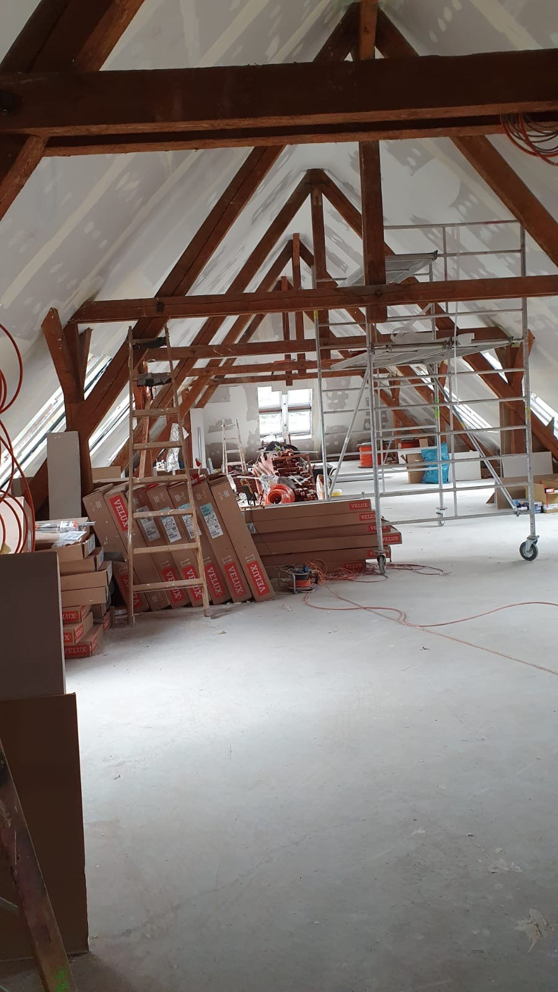
Půda - 2 průchozí třídy
Navýšení kapacity – ANO
(Odchází 36 + (15 IV) deváťáků, 51 + 13 (B-O)+ 4 OŠD = 51 předškoláků
Třída se naplňuje do počtu 30 x 19 = 570 na tuto kapacitu bychom měli
být připraveni již nyní
Dohodou navýšení tříd na 21 x 30 = 630 kapacita !!!
K čemu tedy půda?
Dopoledne – dělení tříd
– obě učebny plně využity
! 43 hodin týdně nutno umístit navíc!
Odpoledne - pro oddělení školní družiny a školní klub (původní záměr rekonstrukce půdy)
Společný velký prostor na akce, setkání

Slide 9
§ 164 Školský zákon
(1) Ředitel školy
a) rozhoduje ve všech záležitostech týkajících se poskytování vzdělávání a školských služeb
b) odpovídá za to, že škola a školské zařízení poskytuje vzdělávání a školské služby v souladu s tímto zákonem a vzdělávacími programy uvedenými v § 3,
c) odpovídá za odbornou a pedagogickou úroveň vzdělávání a školských služeb,
§ 165
(1) Ředitel školy
a) stanovuje organizaci a podmínky provozu školy a školského zařízení,
§ 168
(1) Školská rada
a) vyjadřuje se k návrhům školních vzdělávacích programů a k jejich následnému uskutečňování,
e) podílí se na zpracování koncepčních záměrů rozvoje školy,
h) podává podněty a oznámení zřizovateli
§ 177 Obec
(2) Při zajišťování vzdělávání dbá obec zejména o
a) soulad rozvoje vzdělávání a školských služeb se zájmy občanů obce s demografickým vývojem a rozvojem svého území,
b) dostupnost vzdělávání a školských služeb podle místních podmínek.
§ 178
(1) Obec je povinna zajistit podmínky pro plnění povinné školní docházky dětí s místem trvalého pobytu na území obce.

Slide 10
Nový školní rok 2021/2022
V roce 2021 očekává ZŠ Vrané nad Vltavou 34 ? předškoláků + 4 OŠD (odkladů školní docházky)
Obec Březová – Oleško má 13 dětí do 1. třídy.
Obec Zvole má 26 žáků do 6. třídy.
2020 - zrušena spádovost (Usnesením zastupitelstva)
2021 - Dohoda mezi obcemi o zajištění povinné školní docházky (obec Vrané se zavazuje umožnit plnění
povinné školní docházky v ZŠ Vrané, vydává pokyn ŘŠ, aby postupoval v souladu s dohodou…
Závěr:
Dohodou o zajištění povinné školní docházky se kvůli nedostatečným prostorovým podmínkám významně zhorší kvalita a bezpečnost vzdělávání všech současných a nově přijímaných žáků naší školy.
zrušit Dohodu o zajištění povinné školní docházky
Rádi doplníme stávající třídy! 2018/2019 – 18 dětí z B-O + 14 ze Z
2019/2020 - 10 dětí z B-O + 24 ze Z
2020/2021 - 18 dětí z B-O + 3 ze Z

